Slide 1
Внеклассное мероприятие “Он гением блистал в бою любом”: 290-летие со дня рождения А. В. Суворова
подготовлено по материалам сети Интернет

Slide 2
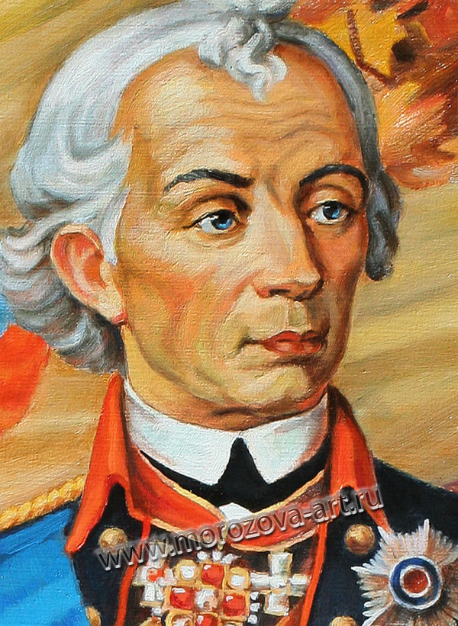
Граф (1789), Князь (с 1799) Алекса́ндр Васи́льевич Суво́ров (13 [24] ноября 1730^{[1]} — 6 [18] мая 1800) — русский полководец, основоположник отечественной военной теории, национальный герой России. Генералиссимус (1799), генерал-фельдмаршал (1794), генерал-фельдмаршал Священной Римской империи (1799), великий маршал войск пьемонтских, кавалер всех российских орденов своего времени, вручавшихся мужчинам, а также семи иностранных.
С 1789 года носил почётное прозвание граф Суворов-Рымникский, а с 1799 года — князь Италийский граф Суворов-Рымникский.
За всю свою карьеру полководца не проиграл ни одного сражения, неоднократно наголову разбивал значительно превосходящие по численности силы противника. Всего дал более 60 крупных сражений. Известен своей заботой о солдатах, в том числе участием в разработке новой практичной полевой униформы, на смену униформе «на прусский манер».

Slide 3
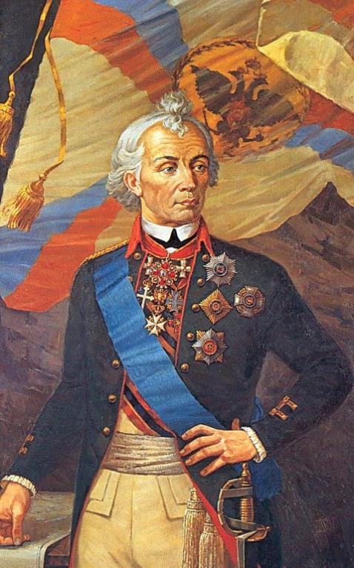
СУВОРОВ
АЛЕКСАНДР
ВАСИЛЬЕВИЧ
1730 – 1800
ГЕНЕРАЛИСИМУС РОССИЙСКИХ
СУХОПУТНЫХ И МОРСКИХ СИЛ
ГЕНЕРАЛ-ФЕЛЬДМАРШАЛ
АВСТРИЙСКИХ И САРДИНСКИХ ВОЙСК
КНЯЗЬ ИТАЛИЙСКИЙ
ГРАФ РЫМНИКОВСКИЙ
ГРАФ СВЯЩЕННОЙ
РИМСКОЙ ИМПЕРИИ
ГРАНД САРДИНСКОГО КОРОЛЕВСТВА
И ПРИНЦ КОРОЛЕВСКОЙ КРОВИ
ГОДЫ СЛУЖБЫ
1748 – 1800

Slide 4
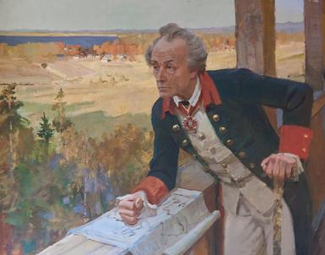
Родился 13 (24) ноября 1729 или 1730 года в семье военного.
Его отец, Василий Иванович Суворов — генерал-аншеф и сенатор . Мать — Авдотья (Евдокия) Федосеевна Суворова, в девичестве Манукова.
По родословной легенде Суворовы происходят от древней шведской благородной фамилии. Предок их, Сувор, выехал в Россию в 1622 году при царе Михаиле Фёдоровиче и принял российское подданство.
Назван Александром в честь Александра Невского. Детство провёл в отцовском имении в деревне. Суворов рос слабым, часто болел. Отец готовил его на гражданскую службу.
В 1742 году был зачислен мушкетёром в лейб-гвардии Семёновский полк

Slide 5
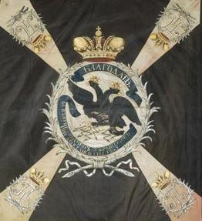
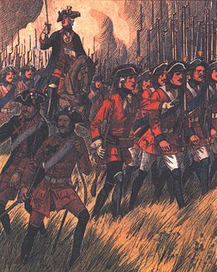
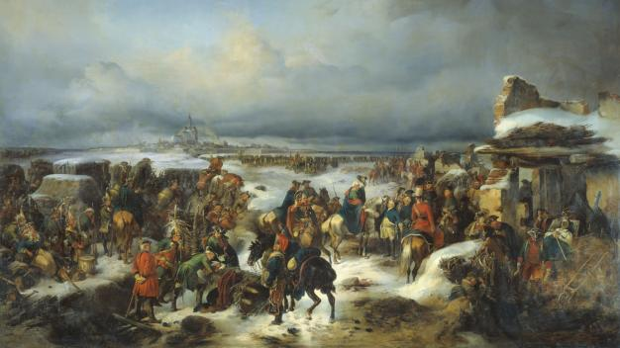
А.В. Суворов начал боевую деятельность
в годы Семилетней войны 1756—1762 гг.
на штабных, а затем, « вследствие изъявленного им желания », на командных должностях. Участник сражения при Кунерсдорфе (1759) и взятия Берлина (1760), командуя в 1761 г. отдельными частями русской армии и действуя « весьма с отличной храбростью », он нанес ряд поражений противнику и помог овладению П. А. Румянцевым крепостью Кольберг.

Slide 6
«ДОБЛЕСТЬ И ВЕРНОСТЬ»
- девиз А.В. Суворова
Потомство мое прошу брать мой пример ...
Присутствие опытного и дельного полководца стоит более целой армии.
Военные обстоятельства мгновенно переменяютца, посему для них нет
никогда верного плана.. Я, как Цезарь, никогда не делаю планов частных, гляжу на предметы в целом.
Подробности зависят от обстоятельств, разума и искусства, храбрости и твердости господ командующих.
Я не любитель соперничества, демонстраций, контр-маршей; вместо этих ребячеств глазомер, быстрота, натиск — вот мои руководители.
Зри в части – семью, в начальнике — отца, в товарище – родного брата.
Праздность – корень всему злу, особливо военному человеку.

Slide 7
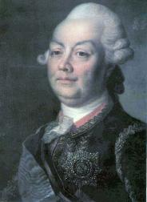
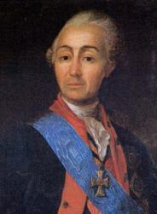
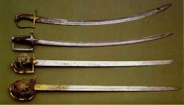
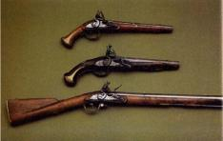
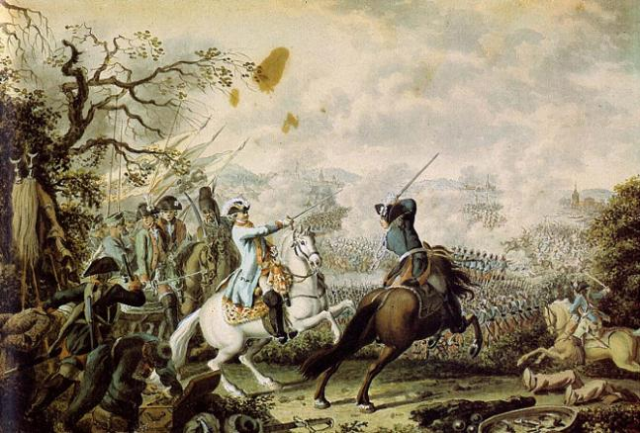
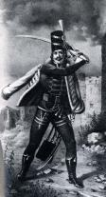
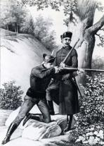
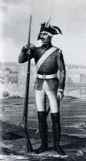
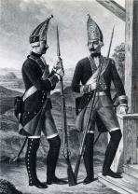
РУССКО-ТУРЕЦКАЯ ВОЙНА 1768 – 1744
П.А. РУМЯНЦЕВ
А.В СУВОРОВ
ОРУЖИЕ РУССКОЙ КОННИЦЫ
ГУСАР
ЕГЕРЯ
СРАЖЕНИЕ ПРИ КАГУЛЕ 21 июля 1770 г.
МУШКЕТЕР
ГРЕНАДЕРЫ

Slide 8
Вот моя тактика: отвага, мужество, проницательность, предусмотрительность, порядок, умеренность, правило, глазомер, быстрота, натиск, гуманность, умиротворение, забвение.
Все кампании различны между собой... Численность войск должна постоянно проверятца.
Никакое препятствие не считать слишком большим, никакое сопротивление – слишком значительным... Ничто не должно устрашать нас, и мы должны быть убеждены в том, что только решительность и стремительный натиск могут решить дело.
Воюют не числом, а уменьем!!! Где меньше войска, там больше храбрых... В бою надо стремитца к единой главной точке и забывать о ретираде. Быстрота и внезапность заменяют число. Натиски и удары решают битву...
Удивить — значит победить!
Не надлежит мыслить, что слепая храбрость даёт над неприятелем победу. Но единственное, смешанное с оною – военное искусство.
Всякая война различна. Здесь масса в одном месте, а там гром.
Расчет времени есть главное правило ведения войны: если не хватит времени для выполнения, нужно план отложить на последующее.

Slide 9
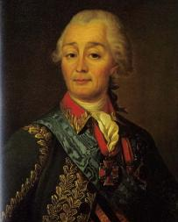
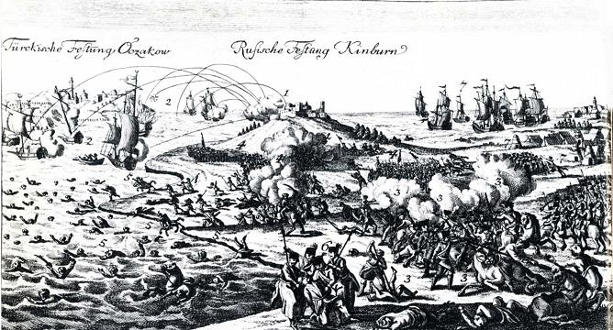
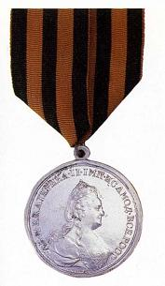
РУССКО-ТУРЕЦКАЯ ВОЙНА 1787 – 1791
ОРДЕН И ЗНАК СВЯТОГО АПОСТОЛА
АНДРЕЯ ПЕРВОЗВАННОГО
А.В. СУВОРОВ
МЕДАЛЬ ЗА СРАЖЕНИЕ ПОД КИНБУРНОМ
СРАЖЕНИЕ ПОД КИНБУРНОМ 1 октября 1787 г.

Slide 10
Беспрерывное изучение взгляда сделает тебя великим полководцем. Никакой баталии в кабинете выиграть не можно. Умей пользоваться местностью, управляй счастьем: мгновение дает победу. Властвуй счастием быстротою Цезаря, столь хорошо умевшего внезапно захватывать врагов даже днем, обращать их, куда ему угодно, и побеждать, когда угодно. Приучайся к неутомимой деятельности. Будь терпелив в военных трудах и не унывай при неудаче. Будь прозорлив, осторожен, имей цель определенную; умей предупреждать обстоятельства ложные и сомнительные, но не увлекайся местною горячностью.
Истинное правило военного искусства – прямо напасть на противника с самой чувствительной для него стороны, а не сходиться робко, пробираясь окольными дорогами, через что самое атака делается многосложною, тогда как дело может быть решено только прямым смелым наступлением.
Геройство побеждает храбрость, терпение – скорость, рассудок – ум, труд –лень, история – газеты... Без светильника истории тактика – потемки.
Генерал должен предвидеть будущее по течению обстоятельств... Нужна непрестанная наука из чтениев...

Slide 11
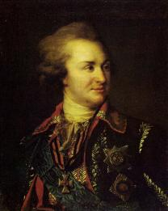
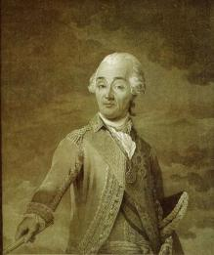
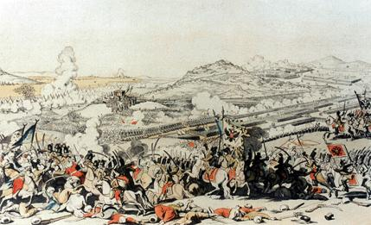
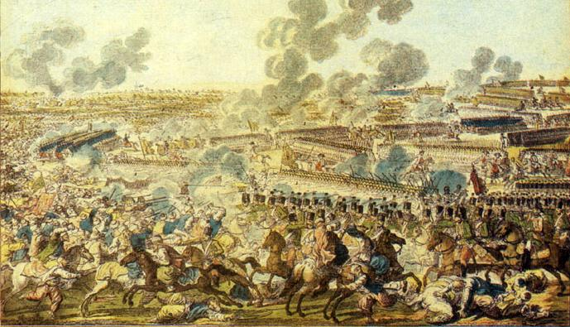
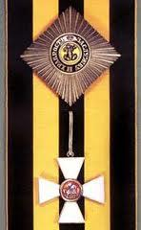
Г.А. ПОТЕМКИН
А.В. СУВОРОВ
ОРДЕН СВЯТОГО ГЕОРГИЯ 1-Й СТЕПЕНИ
СРАЖЕНИЕ ПРИ РЫМНИКЕ 11 сентября 1789 г.

Slide 12
Надлежит. чтобы войска предводителя своего разумели.
Жалок тот полководец, который по газетам ведет войну. Есть и другие вещи, которые знать ему надобно.
Теория без практики мертва.
Храни в памяти имена великих людей и в своих походах и действиях с благоразумием следуй их примеру.
Строго соблюдайте правила нанесения мощных ударов по (неприятельским) войскам, чтобы ослабить их, насколько возможно, и не бросайтесь на столицу с риском, как это сделал Юлий Цезарь при Алезии; различные бои могут у вас отнять много времени, но оно не будет потеряно даром.
Неприятелю времени давать не должно, пользоватца сколько можно его ошибкой и брать его всегда смело с слабейшей стороны, но надлежит, чтобы войска предводителя своего разумели.
Одно звание обороны уже доказывает слабость, следовательно, и наводит робость... Оборонительная война не хороша, наступательная лучше.

Slide 13
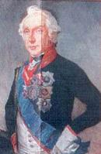
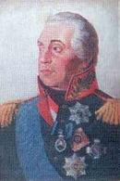
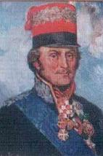
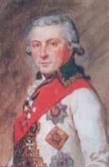
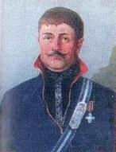
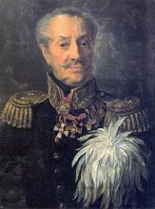
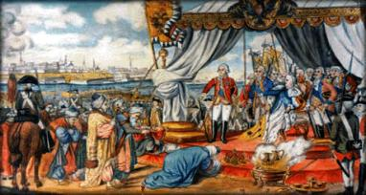
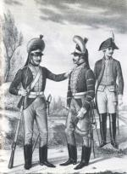
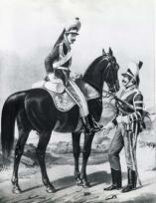
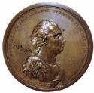
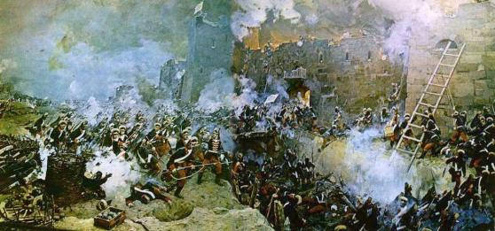
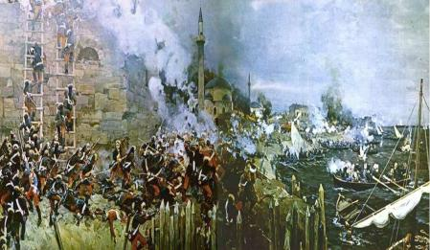
А.В. СУВОРОВ
М.И. КУТУЗОВ
М.И. ПЛАТОВ
О.М. ДЕРИБАС
А.А. ГОЛОВАТЫЙ
Л.Я. НЕКЛЮДОВ
ПАМЯТНАЯ
МЕДАЛЬ В ЧЕСТЬ ПОБЕД СУВОРОВА
ОКОНЧАНИЕ ВОЙНЫ С ТУРЦИЕЙ
ДРАГУНЫ
КАВАЛЕРИСТЫ
ШТУРМ ИЗМАИЛА 11 декабря 1790 г.

Slide 14
В военных действиях следует быстро сообразить и немедленно же исполнить, чтобы неприятелю не дать времени опомнитца. Ни в какой армии нельзя терпеть таких, которые умничают.
Непреодолимого на свете нет ничего.
Никогда не презирайте вашего неприятеля, каков бы он ни был, и хорошо узнавайте его оружие, образ действовать им и сражатца, его силы и слабости.
С союзными войсками наблюдать ласковость и вежливость, всякое вспоможение и содружество, стараясь по команде своей не выходить из ненадобных для нас обстоятельств и не навесть бы между войск развратов.
Не меньше оружия поражать противника человеколюбием... Не мщением, но великодушием покорена Польша.
Дисциплина – мать победы.
Научись повиноватся, прежде чем будеш повелевать другими
Бдение начальника – лучшее спокойствие подчиненных.
Прозорливость оного побеждает нечаянности Субординация или послушание – мать дисциплины или военному искусству
Тяжело в учении, легко в походе!

Slide 15
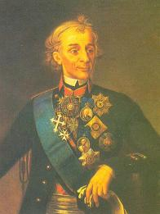
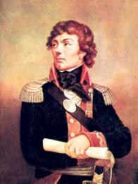
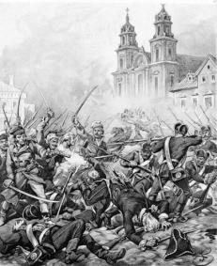
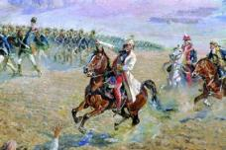
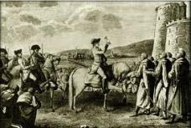
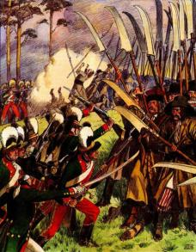
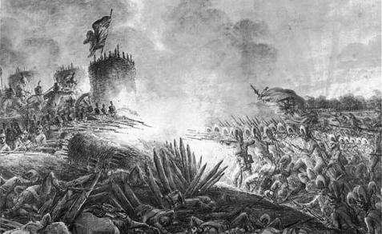
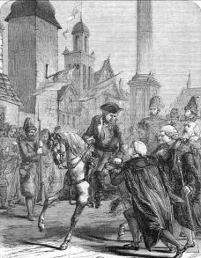
1794 г.
ВОССТАНИЕ В ПОЛЬШЕ
А.В.Суворов СУВОРОВ
Т. КОСТЮШКО
ВАРШАВА
РАЦЛАВИЦЫ
ШТУРМ ПРАГИ
ВАРШАВА

Slide 16
Всякий воин должен понимать свой маневр.
Ближайшая к действию цель лучше дальней.
Опасности лучше идти навстречу, чем ожидать на месте.
Ничего, кроме наступательного. Замедление, ложная осторожность и зависть суть головы Медузы, окаменяющие войну и политику.
Быстрота марша – первое искусство. Быстрота – величайшее достоинство, медлительность – грех, непростительный за вредные последствия.
Фортуна имеет глаза на затылке, власы короткие, полет ее молниеносен: упустишь раз — не поймаешь.
Всякое продолжение войны, особливо победы, просвещают побежденных.
Мужественные подвиги достовернее слов.
Идя вперед, знай, как воротиться.

Slide 17
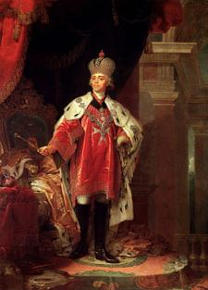
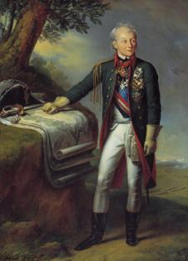
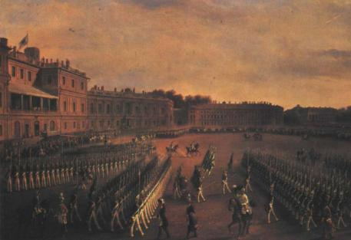
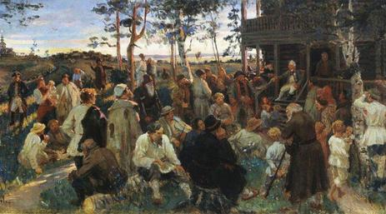
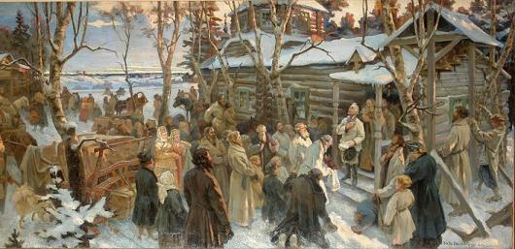
1797 год
ССЫЛКА
ПАВЕЛ I
А.В. СУВОРОВ
СТРОЕВЫЕ УЧЕНИЯ ПО ПРУССКОМУ ОБРАЗЦУ
УЧЕНИЯ ПО ПРУССКОМУ ОБРАЗЦУ
А.В. СУВОРОВ В
КОНЧАНСКОМ
ОТЪЕЗД СУВОРОВА В ПОХОД 1799 г.

Slide 18
Сам погибай — товарища выручай.
Пока идет бой — выручай здоровых, а раненых без тебя подберут. Побьешь врага — всем сразу легче станет: и раненым, и здоровым.
Кто храбр — тот жив. Кто смел — тот цел.
Кто напуган — наполовину побит.
Не бойся смерти, тогда наверное победишь. Двум смертям не бывать, а одной не миновать.
Истинная слава не может быть отыскана; она проистекает из самопожертвования на пользу блага общего.
Вся земля не стоит даже одной капли бесполезно пролитой крови.
Бей неприятеля, не щадя ни его, ни себя самого; дерись зло, дерись до смерти; побеждает тот, кто меньше себя жалеет, победа – враг войны... Пусть Бог войны нам дарует скорую победу.

Slide 19
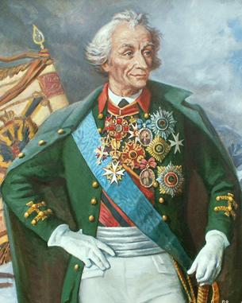
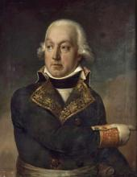
ВОЙНА с ФРАНЦИЕЙ 1798 – 1799
ИТАЛЬЯНСКИЙ ПОХОД
ШЕРЕР
А.В. СУВОРОВ
СРАЖЕНИЕ при р. АДДЕ
МОРО
СРАЖЕНИЕ при ТРЕББИИ
СРАЖЕНИЕ при НОВИ
МАКДОНАЛЬД

Slide 20
В бою смены нет, есть только поддержка. Одолеешь врага, тогда и служба кончится.
Без честолюбия, послушания и благонравия нет исправного солдата.
Солдату надлежит быть здорову, храбру, тверду, решиму, правдиву, благочестиву. Молись Богу! От него победа!
Деньги дороги, жизнь человеческая ещё дороже, а время дороже всего.
Скорость нужна, а поспешность вредна.
Вежлив бывает и палач.
Великие приключения происходят от малых причин.
Добродетель всегда гонима.
Кто хорош для первой роли, не годен для второй.
Ненависть затмевает рассудок.

Slide 21
ПЕРЕХОД ЧЕРЕЗ СЕНТ-ГОТАРД
СРАЖЕНИЕ
В МУТЕНСКОЙ ДОЛИНЕ
ЧЕРТОВ МОСТ
СПУСК В ДОЛИНУ

Slide 22
Ненависть затмевает рассудок.
Раз счастье, два раза счастье — помилуй Бог! Надо же когда-нибудь и немножко умения.
С юных лет приучайся прощать проступки ближнего и никогда не прощай своих собственных.
Голод — лучшее лекарство.
Политика справедливая, бескорыстная, честная. Только таким путем можно всего добитца.
Ложь изо всех вреднейших есть порок.
Совесть есть светило внутреннее, закрытое, которое освещает единственно самого человека и речет ему гласом тихим без звука; трогая нежно душу, приводит ее в чувство, и следуя за человеком везде, не дает ему пощады ни в каком случае.
Разговор с невеждами иногда более научит, нежели разговор с учеными.
Разумный человек в стыд не вменяет учиться и в совершенных летах, чему не доучился во младости.

Slide 23
ВОЗВРАЩЕНИЕ ИЗ ПОХОДА 1800 ГОД

Slide 24
Вывеска дурака – гордость; людей посредственного ума – подлость; а человека истинных достоинств — возвышенность чувств, прикрытая скромностью.
Самое надежное, но и самое труднейшее средство сделать людей лучшими есть приведение в совершенство воспитания.
Нет стыда признаться человеку в своей ошибке.
Расположение к человеку — желать ему счастья.
Оказывайте доверие лишь тем, кто имеет мужество при случае вам поперечить и кто предпочитает ваше доброе имя вашей милости.
Служба и дружба - две параллельные линии: не сходятся.
Тщательно обучай подчиненных тебе солдат и подавай им пример
Будь чистосердечен с друзьями своими, умерен в своих нуждах и бескорыстен в поступках.
Искренность отношений, правда в общении - вот дружба.

Slide 25
Великий, не побежденный в боях полководец внес огромный вклад в развитие русского военного искусства. Главной целью военных действий Суворов считал уничтожение армии противника в открытых полевых сражениях, а основным средством – наступательный бой. Решающим фактором победы для него всегда оставался человек, солдат. Особое внимание в своей военной системе обучения он уделял воспитанию у солдат инициативы, мужества и ясного понимания конкретной задачи. Военную подготовку старался проводить в условиях, максимально приближенных к боевым. Школа Суворова стала кузницей, из которой вышла блестящая плеяда русских военачальников: Кутузов, Раевский, Багратион, Ермолов.

Slide 26
Александр Васильевич Суворов, опережая свое время, тем не менее, смог развить и обогатить лучшие традиции русского военного искусства. Они были воплощены в знаменитом суворовском наставлении — книге «Наука побеждать», написанной им до 1796. В этом труде обобщен не только богатейший боевой опыт Суворова, накопленный за многолетнюю военную карьеру, его можно рассматривать как отличное тактическое пособие для офицеров и солдат. Суворов потому и является выдающимся полководцем, что сумел обнаружить и развить прогрессивные тенденции в боевой практике своей эпохи, закрепить и усовершенствовать новые формы и способы ведения войны, несмотря на господствовавшую тогда линейную тактику.

Slide 27
Полководец А. В. Суворов — первый человек, в честь которого в России был основан мемориальный музей. В России и других странах есть памятники и музеи А. В. Суворова; именем Суворова названы атоллы, населённые пункты, астероид, площади, улицы и другие объекты во многих городах.
В период Великой Отечественной войны 29 июля 1942 года указом Президиума Верховного Совета СССР учреждён военный орден Суворова трёх степеней. Состоялось свыше семи тысяч награждений этим орденом. Десятки партизанских отрядов, бригад и соединений, действовавших на оккупированной территории, носили имя Суворова.
Постановлением СНК СССР и ЦК ВКП(б) 21 августа 1943 года созданы суворовские военные училища.
Имя полководца получили и ряд военных кораблей и гражданских судов, в том числе:
Эскадренный броненосец «Князь Суворов» типа "Бородино", введённый в строй в 1904 году.
Лёгкий крейсер проекта 68-бис «Александр Суворов», введённый в строй в 1953 году.
Атомный ракетный подводный крейсер проекта 955А «Генералиссимус Суворов», заложенный в 2014 году.
9 мая 2014 года итогами общенародного голосования в проекте «Имя Победы», проводимого Российским военно-историческим обществом и ВГТРК при поддержке Министерства культуры РФ Суворов был выбран наиболее выдающимся полководцем России .

Slide 28
СУВОРОВ
АЛЕКСАНДР
ВАСИЛЬЕВИЧ
Суворов был и всегда будет представителем нашего воинства.
Пройдут многие годы, явятся в русском народе другие великие вожди и укажут полкам нашим
новые пути к победам и славе; но каждый раз, когда
стальная стена штыков русских должна будет обрушиться на врагов наших, мы вспомним Суворова
Богданович

